Slide 1
单击此处添加文档
标题内容
汇报人：WPS

Slide 2

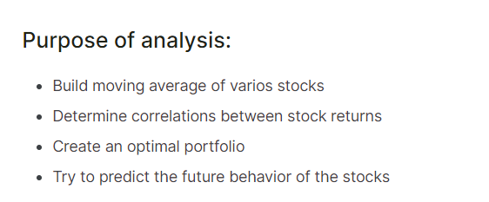

Slide 3



